Slide 1

国债期货专题二
债券现货市场和一些基础知识
国金期货—研究所—何波

Slide 2
1993年-2011年债券发行总额
2010年的发行总额为93524.85亿，为历年最高，2011年的发行总额有所回落，为78196.79亿。
2

Slide 3
1993年-2011年债券成交总额
2010年的成交最大，为636471.2亿，2011年微幅回落至632556.5亿。
3

Slide 4
2005年-2011年债券托管量
债券总托管量历年稳步增长，截至2011年12月为213575.97亿。
4

Slide 5
由左边两幅图可知，可见，我国债券市场的发展空间很大。
5

Slide 6
债券市场结构
场外交易市场
场内交易市场
中央结算公司（总托管人）
商业银行（二级托管人）
中证登公司（分托管人）
银行间债券市场
商业银行柜台市场
上海/深圳证券交易所
询价谈判
双边报价
竞价撮合
各类机构投资者
个人投资者非金融机构
个人投资者非银行机构
6

Slide 7
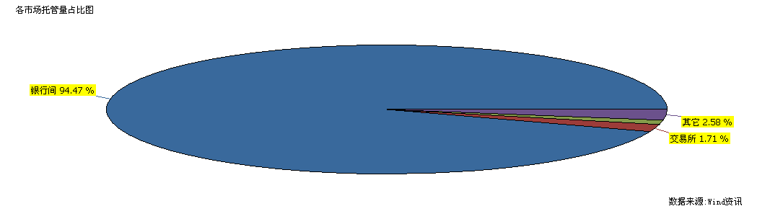
7

Slide 8
2011年各市场债券的成交
8

Slide 9
9
各市场交易的债券品种
银行间债券市场 交易所债券市场 商业银行柜台市场
记账式国债 记账式国债 记账式国债
政策性金融债 企业债
央行票据 公司债
短期融资券 可转债
中期票据 分离交易可转债
企业债 资产支持证券
资产支持证券

Slide 10
10
我国债券市场上主要的债券有：
金融债：主要由政策性三家银行所发；
央票：中国特有品种，（自2011年12月26日以来已经停发）；
国债：免税；
信用债主要品种有：企业债，分离交易可转债，可转债，公司债，中期票据，短期融资券等。

Slide 11
截至6月13日各债券类别存量
类别 | 债券数量(只) | 债券数量比重(%) | 票面总额(亿元) | 票面总额比重(%)
国债 | 186 | 4.83 | 69,980.75 | 30.71
地方政府债 | 47 | 1.22 | 4,744.00 | 2.08
央行票据 | 52 | 1.35 | 14,680.00 | 6.44
金融债 | 542 | 14.06 | 80,469.71 | 35.31
政策银行债 | 342 | 8.87 | 68,072.41 | 29.87
商业银行债 | 33 | 0.86 | 2,243.00 | 0.98
商业银行次级债券 | 138 | 3.58 | 9,378.30 | 4.12
保险公司债 | 8 | 0.21 | 400.00 | 0.18
证券公司债 | 2 | 0.05 | 29.00 | 0.01
其它金融机构债 | 19 | 0.49 | 347.00 | 0.15
企业债 | 968 | 25.12 | 16,013.45 | 7.03
一般企业债 | 961 | 24.94 | 15,985.29 | 7.01
集合企业债 | 7 | 0.18 | 28.16 | 0.01
公司债 | 230 | 5.97 | 3,697.67 | 1.62
中期票据 | 1,048 | 27.19 | 21,284.13 | 9.34
一般中期票据 | 995 | 25.82 | 21,135.70 | 9.28
集合票据 | 53 | 1.38 | 148.43 | 0.07
短期融资券 | 652 | 16.92 | 9,151.77 | 4.02
一般短期融资券 | 632 | 16.40 | 7,471.77 | 3.28
超短期融资债券 | 19 | 0.49 | 1,640.00 | 0.72
证券公司短期融资券 | 1 | 0.03 | 40.00 | 0.02
国际机构债 | 6 | 0.16 | 90.00 | 0.04
政府支持机构债 | 52 | 1.35 | 5,810.00 | 2.55
资产支持证券 | 17 | 0.44 | 20.45 | 0.01
可转债 | 36 | 0.93 | 1,137.86 | 0.50
可分离转债存债 | 18 | 0.47 | 796.15 | 0.35
合计 | 3,854 | 100.00 | 227,875.94 | 100.00
11

Slide 12
截至6月13日的各期限债券存量
类别 | 债券数量(只) | 债券数量比重(%) | 票面总额(亿元) | 票面总额比重(%)
1年以内 | 698 | 18.16 | 15,550.55 | 6.82
1-3年 | 559 | 14.54 | 36,758.93 | 16.13
3-5年 | 971 | 25.26 | 47,668.42 | 20.91
5-7年 | 778 | 20.24 | 37,620.78 | 16.50
7-10年 | 619 | 16.10 | 50,822.88 | 22.30
10年以上 | 219 | 5.70 | 39,532.78 | 17.34
合计 | 3,844 | 100.00 | 227,954.34 | 100.00
12

Slide 13
13
各债券市场的交易方式种类
银行间市场 交易所市场 商业银行柜台市场
现券交易 现券交易 现券交易
质押式回购 质押式回购
买断式回购
远期交易
利率互换

Slide 14
 | 现券交易 |  | 回购交易 |  | 合计
交易市场 | 总金额(亿元) | 比重(%) | 总金额(亿元) | 比重(%) | 总金额(亿元) | 比重(%)
深圳证券交易所 | 527.01 | 0.08 | 4,888.34 | 0.41 | 5,415.35 | 0.30
上海证券交易所 | 4,170.60 | 0.66 | 199,581.50 | 16.69 | 203,752.10 | 11.15
银行间债券市场 | 626,501.35 | 99.26 | 991,659.68 | 82.91 | 1,618,161.03 | 88.55
合计 | 631,198.97 | 100.00 | 1,196,129.51 | 100.00 | 1,827,328.47 | 100.00
14
2011年各交易种类的成交情况

Slide 15
2011年国债的成交情况
15

Slide 16
 | 交易市场 | 深圳证券交易所 | 上海证券交易所 | 银行间债券市场 | 合计
国债 | 总成交金额(亿元) | 2.61 | 860.03 | 84,773.43 | 85,636.07
 | 比重(%) | 0.00 | 1.00 | 98.99 | 100.00
16

Slide 17
全国银行间市场主体
监管主体
中国人民银行
外汇交易中心（全国银行同业拆借中心）
中央国债登记结算公司
中介主体
发行主体
财政部，政策银行，商业银行，人民银行，企业
交易主体
银行类机构，保险、基金、证券公司等非银行类金融机构，企业
17
银行间债券市场

Slide 18
18
全国银行间市场业务类型
信用拆借：1天至1年不等；
债券发行：国债、金融债、企业债、央行票据；
债券买卖：即期交易和远期交易；
债券回购：质押式回购（封闭式回购）和买断式回购（开放式回购）；
衍生品：远期交易和利率互换。

Slide 19
19
银行资产分类
根据《企业会计准则第22号--金融工具确认和计量》，金融资产在初始确认时分为四类：
1、以公允价值计量且其变动计入当期损益的金融资产，包括：交易性金融资产和指定为以公允价值计量且其变动计入当期损益的金融资产；
2、持有至到期资产，指到期日固定、回收金额固定或可确定，且企业有明确意图很能力持有至到期的非衍生金融资产；
3、资产贷款和应收款项，指在活跃市场中没有报价，回收金额固定或者可确定的非衍生金融资产；
4、可供出售金融资产，指企业初始确认时即被指定为可供出售的非衍生金融资产，以及没有划分为以公允价值计量且其变动计入当期损益的金融资产、持有至到期投资、贷款和应收款项的金融资产。

Slide 20
20
债券的投资价值
1、债券具有安全性高，流动性好，具有稳定的当期现金流入的特点，使其能满足低风险偏好的投资者需求；
2、资产组合加入债券后，能改善原有组合的整体风险收益特征，提高投资组合流动性，可以满足资产配置的需求；
3、当股市面临系统性下跌风险时，债券依然具有稳定的收益特征，因此可以作为股指的避风港。

Slide 21
21
债券的基础知识
1、标价
债券价格是指债券按当前交易价格计算的市场价值
2、净价交易
净价交易是相对于全价而言的。
全价交易是指债券价格中将应计利息包含在内的债券交易方式，其中应计利息是指从上次付息日到购买日债券的利息。
净价交易是以不含利息的价格进行的交易，这种交易方式是将债券的报价与应计利息分解，价格只反应本金市值的变化，利息按面值利率以天计算，持有人享有持有期的利息收入。

Slide 22
22
净价=全价-应计利息
应计利息＝票面利率÷365天×已计息天数×100 【应计利息＝票面利率÷365天×已计息天数×债券面值；这里以100表示债券面值】
应计利息额：零息国债是指发行起息日至交割日所含利息金额；附息国债是指上一个付息日至交割日所含利息金额。
票面利率：固定利率国债是指发行票面利率,浮动利率国债是指本付息期计息利率。
年度天数及已计息天数：1年按365天计算,闰年2月29日不计算利息下同；已计息天数是指起息日至交割当日实际日历天数。
3、单利计息法
单利计息法是指不计算再投资利息的计算方法。
单利的计算公式如下：
I=P*R*T
其中：I=利息；P=本金；R=利率；T=时间。

Slide 23

23
4、复利计息法
复利计息法是指计算再投资利息的计息方法。
I=P*【（1+R）^{T}-1】
5、债券的到期收益率
债券到期收益率是指买入债券后持有至期满得到的收益，包括利息收入和资本损益与买入债券的实际价格之比率。这个收益率是指按复利计算的收益率，它是能使未来现金流入现值等于债券买入价格的贴现率。
计算公式为：
P₀：债券的现值；
C：各期债券的利息；
F：债券的面值；
r：到期收益率。

Slide 24
24
6、连续复利
连续复利则是指在期数趋于无限大的极限情况下得到的利率，此时不同期之间的间隔很短，可以看作是无穷小量。
F=P*e^{rt}
F：连续复利终值
P：本金
r：连续复利利率
t：相应利率获取时间的整数倍(以年为单位)
7、即期利率和远期利率
即期利率是指债券票面所标明的利率或购买债券时所获得的折价收益与债券当前价格的比率。它是某一给定时点上无息证券的到期收益率。

Slide 25
25
t年期即期利率的计算公式：
Pt=1\{(1+St)^t}
Pt是t年期无息债券的当前市价，
Mt是到期价值，
St是t年期即期利率。
远期利率是指隐含在给定的即期利率中从未来的某一时点到另一时点的利率水平。
即期利率和远期利率的区别在于计息日起点不同，即期利率的起点在当前时刻，而远期利率的起点在未来某一时刻。例如，当前时刻为2005年9月5日，这一天债券市场上不同剩余期限的几个债券品种的收益率就是即期利率。
在当前时刻，市场之所以会出现2年到期与1年到期的债券收益率不一样，主要是因为投资者认为第2年的收益率相对于第1年会发生变化。

Slide 26

26
8、久期，修正久期和DV01
久期是使用加权平均数的形式计算债券的平均到期时间。它是债券在未来产生现金流的时间的加权平均,其权重是各期现金值在债券价格中所占的比重。
计算公式为：
修正久期是久期除以1+ｙ/ｍ加以修正，ｙ即债务工具的收益率，ｍ为每年发生现金流的次数，这个修正久期用Ｄ*表示，即Ｄ* =Ｄ/(1+ｙ/ｍ)。
对上述公式求偏导，可得修正久期与债券价格变化的公式为：
ΔP/P=-D**Δy
可以看出债券价格变化的百分比等于修正久期与收益率变化的乘积。可见，修正久期越大，债券价格对收益率的变动就越敏感，收益率上升所引起的债券价格下降幅度就越大，而收益率下降所引起的债券价格上升幅度也越大。（注意，只适合收益率变化很小时）
DV01：到期收益率变动一个基点（0.01%）所对应的债券价格的变化金额。

Slide 27
价格
债券的实际价格走势
P
利用久期预测债券价格走势
R
收益率
27

Slide 28
9、凸性
凸性是指在某一到期收益率下,到期收益率发生变动而引起的价格变动幅度的变动程度。凸性是对债券价格曲线弯曲程度的一种度量。
久期描述了价格-收益率曲线的斜率，凸性描述了曲线的弯曲程度。凸性是债券价格对收益率的二阶导数。是对债券久期利率敏感性的测量。在价格－收益率出现大幅度变动时，它们的波动幅度呈非线性关系。由持久期作出的预测将有所偏离。凸性就是对这个偏离的修正。
凸性的计算公式为：
C=【∑t（t+1）c_{t}/（1+y）^{t}】/（1+y）²/P
28

Slide 29
那么,完整的收益率变化导致债券价格变化的公式为：
ΔP/P=-D**Δy+C*（Δy）²/2
可以看出收益率变化越大，那么凸性的影响越明显。因此在实际计算中，不仅需要考虑久期，还需考虑凸性的问题。
29

Slide 30
10、收益率曲线
收益率曲线是显示一组货币和信贷风险均相同，但期限不同的债券或其他金融工具收益率的图表。纵轴代表收益率，横轴则是距离到期的时间。债券收益率在时期中的走势未必均匀，这就有可能形成向上倾斜、水平以及向下倾斜的三种收益曲线。
收益率曲线是分析利率走势和进行市场定价的基本工具，也是进行投资的重要依据。国债在市场上自由交易时，不同期限及其对应的不同收益率，形成了债券市场的“基准利率曲线”。市场因此而有了合理定价的基础，其他债券和各种金融资产均在这个曲线基础上，考虑风险溢价后确定适宜的价格。
在谈到利率，通常会表示利率 “走上（向上）” 或 “走下（向下）"，好像各个利率的走动均一致。事实上，如果债券的年期不同，利率的走向便各有不同，年期长的利率与年期短的利率的走势可以各不相同。最重要的是收益率曲线的整体形状，以及曲线对经济或市场在未来走势的启示。
30

Slide 31
收益率曲线的可能形状
收益率
向下
平行
向上
期限
31

Slide 32
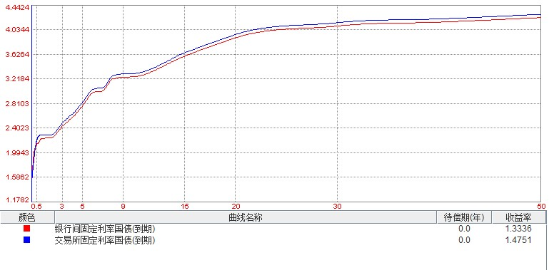
2012年7月12日固定利率国债收益率曲线
32

Slide 33
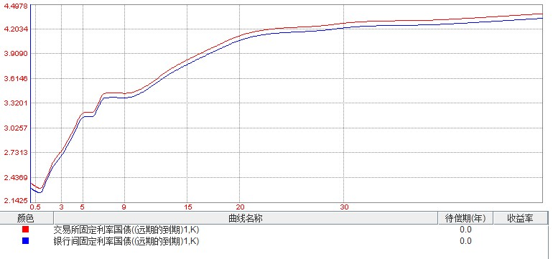
33

Slide 34
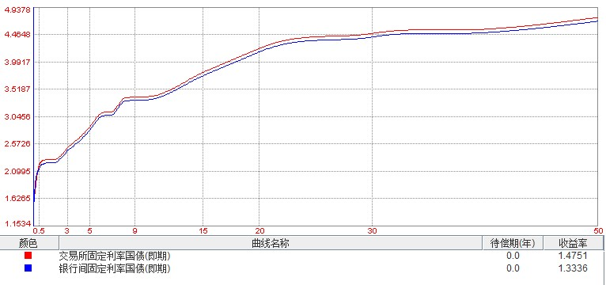
34

Slide 35
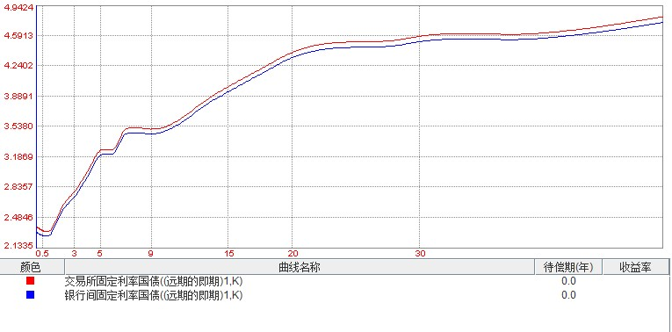
35

Slide 36
11、利率期限结构
利率期限结构是指在在某一时点上，不同期限资金的收益率与到期期限之间的关系。利率的期限结构反映了不同期限的资金供求关系，揭示了市场利率的总体水平和变化方向，为投资者从事债券投资和政府有关部门加强债券管理提供可参考的依据。
（1）预期假说
利率期限结构的预期假说首先由欧文·费歇尔提出，是最古老的期限结构理论。
预期理论认为，如果预期的未来短期债券利率与现期短期债券利率相等，那么长期债券的利率就与短期债券的利率相等，收益率曲线是一条水平线；如果预期的未来短期债券利率上升，那么长期债券的利率必然高于现期短期债券的利率，收益率曲线是向上倾斜的曲线；如果预期的短期债券利率下降，则债券的期限越长，利率越低，收益率曲线就向下倾斜。
这一理论最主要的缺陷是严格地假定人们对未来短期债券的利率具有确定的预期；其次，该理论还假定，资金在长期资金市场和短期资金市场之间的流动是完全自由的。这两个假定都过于理想化，与金融市场的实际差距太远。
36

Slide 37
（2）市场分割理论
市场分割理论认为，债券市场可分为期限不同的互不相关的市场，各有自己独立的市场均衡，长期借贷活动决定了长期债券利率，而短期交易决定了独立于长期债券的短期利率。根据这种理论，利率的期限结构是由不同市场的均衡利率决定的。市场分割理论最大的缺陷正是在于它旗帜鲜明地宣称，不同期限的债券市场是互不相关的。因为它无法解释不同期限债券的利率所体现的同步波动现象，也无法解释长期债券市场的利率随着短期债券市场利率波动呈现的明显有规律性的变化。
（3）流动性偏好假说
这一理论假定，大多数投资者偏好持有短期证券。为了吸引投资者持有期限较长的债券，必须向他们支付流动性补偿，而且流动性补偿随着时间的延长而增加，因此，实际观察到的收益率曲线总是要比预期假说所预计的高。这一理论还假定投资者是风险厌恶者，他只有在获得补偿后才会进行风险投资，即使投资者预期短期利率保持不变，收益曲线也是向上倾斜的。
37

Slide 38

12、转换因子
5年期国债期货交易实行一篮子债券交割方式，当合约到期进行实物交割时，可用于交割的债券包括一系列符合条件的国债品种，其票面利率、到期时间等各不相同，因此，必须确认各种可交割国债和期货标的名义国债之间的转换比例，这个比例就是通常所说的转换因子。
计算公式：
另外，交易所会在每个合约上市时向市场发布各上市合约的可交割债券和转换因子。转换因子的发布精确到小数点后4位，进位方式不采用四舍五入，而是舍位，比如1.03066则发布1.0306。由于保留四位小数，面值百万的期货合约交割价格将精确到元。
38

Slide 39
13、卖方选择权（交割期权）和最便宜交割债券（CTD）
考虑利息和到期日，可交割债券之间的区别是很大的，空方在交割中拥有品质选择权, 可以选择最便宜、对其最为有利的债券进行交割, 该债券便是所谓的最便宜交割债券。
寻找最便宜可交割债券的方法：
久期：对收益率在3%以下的国债而言，久期最小的国债是最便宜可交割债券。对于收益率在3%以上的国债而言，久期最大的国债是最便宜可交割债券。
收益率：对具有同样久期的国债而言，收益率最高的国债是最便宜可交割债券。
另一种可靠的标准是隐含回购利率最高的国债
另外，最便宜交割债券与转换因子的关系：
当收益率高于转换因子的虚拟收益率时，转换因子对票面利率较低或者期限较长的债券更为有利；
当收益率低于转换因子的虚拟收益率时，转换因子对票面利率较高或者期限较短的债券更为有利；
当收益率曲线向上倾斜时，转换因子对期限较长的债券更为有利；
当收益率曲线向下倾斜时，转换因子对期限较短的债券更为有利。
39

Slide 40
价格/转换因子
100
低久期债券
高久期债券
3%
收益率
40

Slide 41
14、国债期货价格的定价
利用无套利方程对国债期货定价，可以得到方程：
f=（s+ai）*（1+R）-C-AI
f：最便宜交割债券期货当前时刻的“合理“报价；
C：在期货合约存续期间支付的利息和再投资所得的终值；
s：最便宜交割债券现在的价格；
ai：当前时刻债券的累计利息；
AI：在期货合约到期时刻最便宜交割债券的累计利息；
R：无风险收益率（复利）；
由于国债期货价格标的是理论标准债券，而不是最偏宜交割债券，因此需要转换因子来做调整：
国债期货的报价F=f/转换因子
41

Slide 42
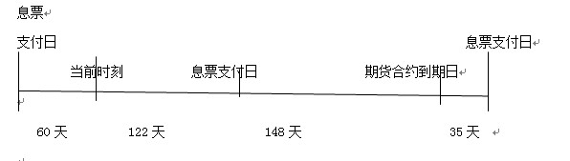
举例：
假定某一国债期货合约，已知最便宜交割债券的息票利率为10%，转换因子为1.2000，每半年付息一次，国债期货合约存续期还有270天。（如上图所示）上次付息在60天前，下次付息还有122天，下下次付息在305天之后。利率期限结构是平的，年利率也为10%（连续复利）。假定当前债券的报价为100。
42

Slide 43
债券的现货价格为：
100+10%*100/2*60/182=121.648
122天后收到利息10%*100/2=5的现值为：
5e^{-122/365*10%}=4.836
最便宜交割债券的远期全价为：
（121.648-4.836）e^{270/365*10%}=125.780
远期净价为：
125.780-10%*100/2*148/183=121.736
期货合约的“合理”报价为：
121.736/1.2000=101.447
43

Slide 44
15、国债期货价格定价的复杂性
以上只是理论上的情况，然而现实中，债券期货十分复杂：首先，债券期货的报价方式采用固定收益市场的特有惯例；其次，期货的标的债券并不是现实的实物债券，而是理论上的名义债券，并且最便宜交割债券经常呈现变动的态势，极端时还会出现多个最便宜交割债券的情况。要想预测国债期货价格的走势，那么不仅需要分析国债供需面等情况，还必须预测最便宜交割债券的变动路径。
构建收益率曲线模型是个较好的方法，收益率曲线模型描述的是所有利率可能行为的模型。然而，收益率曲线模型远比描述某个股票价格或者汇率价格的模型复杂得多，原因是这涉及到整个收益率曲线的表动，不是单一变量的变化，例如每个时间点上的收益率的波动率都是不一样的。随着时间的推移，期限结构中各个利率都在发生变化，并且该曲线自身的形状也可能会发生改变。
44

Slide 45
16、动态收益率曲线模型简介
收益率曲线模型有很多，但大多数都有严格的假设，并且实际效果也不是很好，这里简要介绍其中的Hull和White短期利率模型，该模型是1990年Hull和White发表的，这个模型是基于对著名的C.I.R模型的改进，该模型对短期收益率的变动预测效果较好。
Hull和White模型的表达式为
dr=【θ（t）-α*r】*dt+σ*dz
α和σ均为常数，表示利率以α的速度向均值回复，σ是短期利率的瞬态标准偏差，θ（t）是为了保证模型与初始期限结构一致而选择的时间函数，定义为在t时刻r的平均运动方向，θ（t）计算公式为：
θ（t）=F_{t}（0，t）+α *F（0，t）+σ²/2α（1-e^{-2αt}）
F（0，t）是在0时刻观测到的t时刻到期合约的瞬态远期利率
F_{t}（0，t）是瞬态远期利率曲线的斜率。
最后一项通常很小，可以忽略，说明在t时刻r过程的漂移是F_{t}（0，t）+α *[F（0，t）-r],说明平均而言，r近似于初始瞬态远期利率曲线的斜率，当r偏离时，它以α的速率回复到该曲线。
45

Slide 46
那么：
且服从常态分布
那么债券的价格公式为：
P（t，T）=A（t，T）e^{-B（t，T）*r（t）}
B（t，T）=（1-e^{-α*（T-t）}）/α
lnA（t，T）=lnP（0，T）/P（0，t）-B（t，T）*∂lnP（t，T）/∂t-σ²（e^{-α*T}-e^{-α*t}）²（e^{2α*t}-1）/4α³
P（t，T）：t时刻一个在T时刻到期的债券的价格
上述方程定义了在未来t时刻的贴现债券的价格，今天的价格可以通过今天的期限结构计算出来。
46

Slide 47
谢谢！

